Slide 1
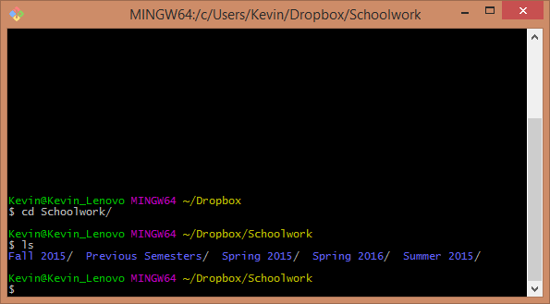
Servis Yönetim
Kontrol Paneli
Kullanım Rehberi ve Teknolojiler
Bash Scripting
Linux System Administration

Slide 2
İçindekiler
01
Genel Bakış
02
Kullanım Rehberi
Betiğin temel özellikleri, amacı ve hedef kullanıcı kitlesi
Adım adım kullanım talimatları, menü sistemi ve işlem adımları
03
Teknolojiler ve Kod Yapısı
04
Kullanım Senaryoları
Kullanılan teknolojiler, mimari ve kod yapısı analizi
Gerçek dünya kullanım senaryoları ve sonuçlar

Slide 3

01
Genel Bakış
Betiğin temel özellikleri ve amacı

Slide 4
Servis Yönetim Kontrol Paneli Nedir?
Temel Amaç
Ana İşlevler
optimizedservicecontroltool.sh , Linux sistemlerinde servis yönetimini kolaylaştırmak için geliştirilmiş profesyonel bir Bash betiğidir. Systemd servis yöneticisi ile entegre çalışarak, komut satırı üzerinden interaktif bir kontrol paneli sunar.
Servis Kontrolü
Başlatma, durdurma ve yeniden başlatma işlemleri
Başlangıç Yönetimi
Sistem başlangıcına ekleme ve kaldırma
Durum İzleme
Servis durumu görüntüleme ve listeleme
Hedef Kitle
Sistem Yöneticileri
DevOps Mühendisleri
Yapılandırma
Yazılım Geliştiriciler
IT Profesyonelleri
Servis dosyalarını düzenleme yeteneği

Slide 5
Temel Özellikler ve Yetenekler
1. Start
2. Stop
3. Restart
4. Enable
Servisleri güvenli bir şekilde başlatır. systemctl start komutunu kullanarak servisin aktif hale getirilmesini sağlar.
Çalışan servisleri düzgün bir şekilde durdurur. Veri kaybını önlemek için graceful shutdown gerçekleştirir.
Servisleri yeniden başlatır. Yapılandırma değişikliklerinin etkin olması için kullanılır.
Servisi sistem başlangıcına ekler. Sunucu yeniden başlatıldığında otomatik olarak çalışmasını sağlar.
systemctl start
systemctl stop
systemctl restart
systemctl enable
5. Disable
6. Status
7. Edit
8. List
Servisi sistem başlangıcından kaldırır. Gereksiz servislerin otomatik çalışmasını engeller.
Servisin mevcut durumunu gösterir. Aktif/pasif durumu, son log kayıtları ve hata bilgilerini içerir.
Servis yapılandırma dosyalarını düzenler. systemctl edit komutu ile güvenli düzenleme sağlar.
Tüm aktif servisleri listeler. Çalışan servislerin kapsamlı bir görünümünü sunar.
systemctl list-units --type=service
systemctl disable
systemctl status
systemctl edit --full

Slide 6
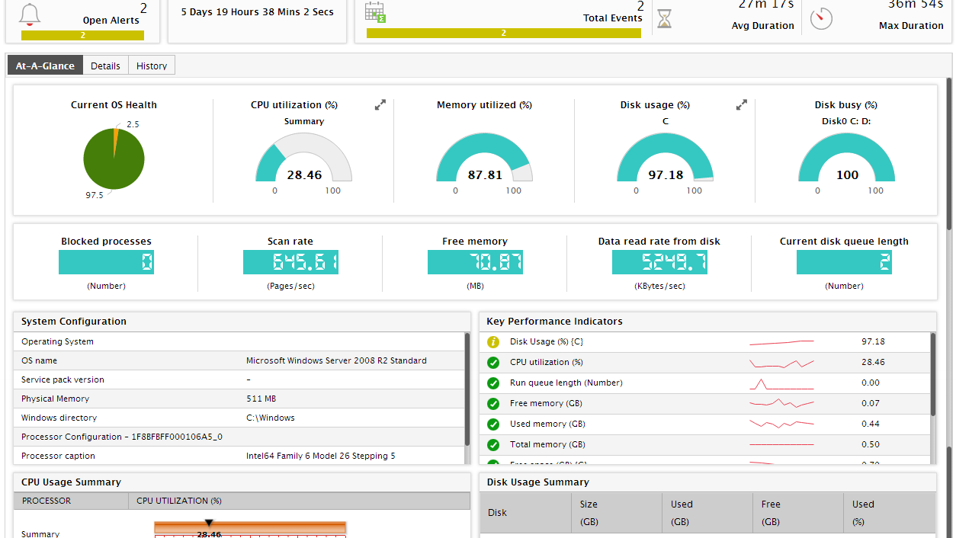
02
Kullanım Rehberi
Adım adım kullanım talimatları

Slide 7
Başlangıç ve Menü Sistemi
Root Yetkisi Gerekliliği
Ana Menü Yapısı
Servis yönetimi işlemleri sistem düzeyinde değişiklikler gerektirdiğinden, betik root yetkisi ile çalıştırılmalıdır.
==============================================
SERVİS YÖNETİM KONTROL PANELİ
$ ./optimizedservicecontroltool.sh
Hata: Lütfen 'sudo' ile çalıştırın.
$sudo ./optimizedservicecontroltool.sh
==============================================
1. Servis Başlat (Start)
2. Servis Durdur (Stop)
3. Servis Yeniden Başlat (Restart)
4. Başlangıca Ekle (Enable)
5. Başlangıçtan Kaldır (Disable)
Renk Kodlaması Sistemi
6. Durum Görüntüle (Status/View)
7. Servis Dosyasını Düzenle (Edit)
Yeşil (#4EC9B0): Başarılı işlemler
8. Tüm Servisleri Listele
0. Çıkış (Exit)
Kırmızı (#CE9178): Hatalar ve uyarılar
==============================================
Mavi (#007ACC): Başlıklar ve bilgi
Seçiminiz (0-8): _
Sarı (#D4D4D4): Kullanıcı bildirimleri
Kullanıcı Etkileşim Akışı
1
Menü seçeneği girilir (0-8)
2
Servis adı istenir (örn: nginx)
3
İşlem gerçekleştirilir
4
Sonuç görüntülenir

Slide 8
İşlem Adımları ve Komutlar
Adım Adım İşlem Akışı
Örnek Senaryolar ve Çıktılar
1
Menü Seçimi
✔ BAŞARILI
- Nginx Başlatma
0-8 arası bir numara girin. Geçersiz girişlerde hata mesajı görüntülenir.
Seçiminiz (0-8): 1 Servis adı: nginx İşlem yürütülüyor: nginx ...✔ nginx başarıyla başlatıldı.
2
Servis Adı Girişi
İşlem yapılacak servis adını girin (örn: nginx, mysql, ssh).
3
Validasyon
Boş giriş kontrolü yapılır. Hata durumunda kullanıcı bilgilendirilir.
4
İşlem Yürütme
systemctl komutu çalıştırılır. Başarı/hata durumu kontrol edilir.
✘ HATA
- Servis Bulunamadı
Seçiminiz (0-8): 1 Servis adı: unknown İşlem yürütülüyor: unknown ...✘ Başlatma hatası!
5
Sonuç Görüntüleme
İşlem sonucu renkli olarak gösterilir. Devam etmek için ENTER beklenir.
Hata Kontrol Mekanizmaları
Root Yetkisi: EUID kontrolü ile sudo zorunluluğu
ℹ BİLGİ
- Durum Görüntüleme
Boş Giriş: Servis adı boş bırakılamaz
Seçiminiz (0-8): 6 Servis adı: mysql ● mysql.service - MySQL Server Loaded: loaded (...) Active: active (running) Main PID: 1234 (mysqld)
Geçersiz Seçim: 0-8 arası olmayan girişler reddedilir
Komut Hataları: systemctl hataları yakalanır ve bildirilir

Slide 9

03
Teknolojiler ve
Kod Yapısı
Kullanılan teknolojiler ve mimari

Slide 10
Kullanılan Teknolojiler ve Araçlar
Bash Scripting
Systemd & Systemctl
ANSI Renk Kodları
GNU Bash shell üzerinde çalışan betik dili. Linux/Unix sistemlerinde otomasyon ve sistem yönetimi için standart araç.
Linux sistemlerinin servis yöneticisi. Servislerin başlatılması, durdurulması ve izlenmesi için merkezi kontrol mekanizması.
Terminal çıktılarına renk ve format eklemek için kullanılan escape sequence'ler. Görsel hiyerarşi ve kullanıcı deneyimini geliştirir.
#!/bin/bash
systemctl
\033[0;31m
While Döngüleri
Case Yapıları
Input Validasyonu
Sonsuz döngü yapısı (while true) ile sürekli çalışan interaktif menü sistemi. Kullanıcı çıkış yapana kadar panel aktif kalır.
Çok yönlü koşullu yapı ile menü seçeneklerinin yönetimi. Her bir case bloğu farklı bir işlemi temsil eder.
Kullanıcı girişlerinin kontrolü ve doğrulanması. Boş giriş, geçersiz seçim ve yetki kontrolleri.
while true; do ... done
case $secim in ... esac
if [[ -z "$servis" ]]

Slide 11
Kod Mimarisi ve Yapısal Analiz
Kod Yapısı Diyagramı
Modüler Yapı ve Bileşenler
1. Shebang & Renkler
Renk Tanımlamaları
Pause Fonksiyonu
#!/binbash
RED='\033[0;31m'
GREEN='\033[0;32m'
...
ANSI escape kodları ile 4 ana renk tanımlanır. Görsel hiyerarşi ve kullanıcı deneyimi için kritik.
Kullanıcının çıktıyı okumasını sağlar. ENTER tuşuna basana kadar bekler.
Yetki Kontrolü
Menü Sistemi
$EUID değişkeni ile root yetkisi kontrolü. Güvenlik ve işlevsel gereklilik.
clear komutu ile temiz ekran. Renkli başlık ve düzenli menü yapısı.
2. Fonksiyonlar
pause() {
echo -e "..."
read -r
}
Input İşleme
Case Yapısı
read komutu ile kullanıcı girdisi. Regex pattern ile validasyon.
8 farklı case bloğu. Her biri systemctl komutunu çalıştırır.
3. Yetki Kontrolü
Okunabilirlik ve Bakım
if [[ $EUID -ne 0 ]]; then
echo "Hata: sudo ile çalıştırın"
exit 1
fi
Türkçe Yorumlar: Kodun anlaşılırlığını artırır
Anlamlı Değişken İsimleri: $secim, $servis gibi açıklayıcı isimler
Modüler Fonksiyonlar: Tekrar kullanılabilir kod blokları
4. Ana Döngü & Case
while true; do
...
case $secim in
1) ... ;;
esac
done

Slide 12
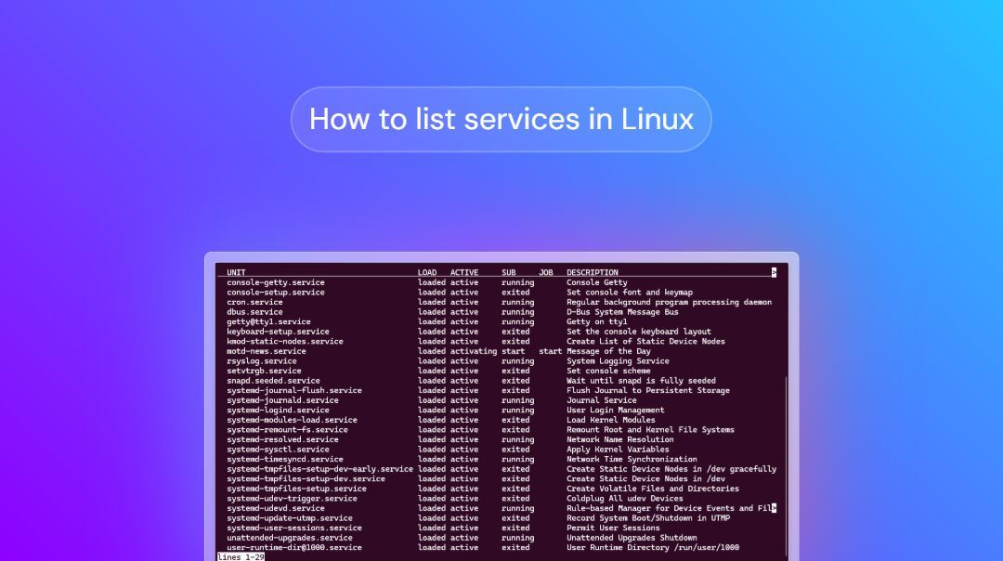
Kullanım Senaryoları ve Sonuç
Gerçek Dünya Kullanım Senaryoları
Özet ve Sonuç
Web Sunucuları
Veritabanları
optimizedservicecontroltool.sh, Linux sistem yöneticileri için geliştirilmiş profesyonel bir servis yönetim aracıdır. Bash scripting, systemd entegrasyonu ve modern terminal arayüzü ile güçlü bir kullanıcı deneyimi sunar.
nginx, apache2 servislerinin yönetimi
mysql, postgresql, mongodb
nginx: start/stop/restart
mysql: status/enable
Sistem Servisleri
Uygulama Servisleri
ssh, cron, firewall
docker, jenkins, custom apps
Teknik Özellikler
ssh: restart/disable
docker: enable/edit
8 farklı servis yönetim işlevi
Renkli ve interaktif arayüz
Sağladığı Faydalar
Kapsamlı hata kontrolü
Modüler ve okunabilir kod yapısı
Verimlilik Artışı
Hata Azaltma
Tek komut ile hızlı servis yönetimi
Validasyon ve kontrol mekanizmaları
Kullanım Alanları
Kullanıcı Dostu
Güvenlik
Renkli arayüz ve menü sistemi
Root yetkisi kontrolü
Web sunucuları, veritabanları, sistem servisleri ve özel uygulamaların yönetimi için idealdir. Sistem yöneticileri, DevOps mühendisleri ve geliştiriciler için vazgeçilmez bir araçtır.
Hazır ve Profesyonel
Linux servis yönetimi için modern çözüm

